Slide 1
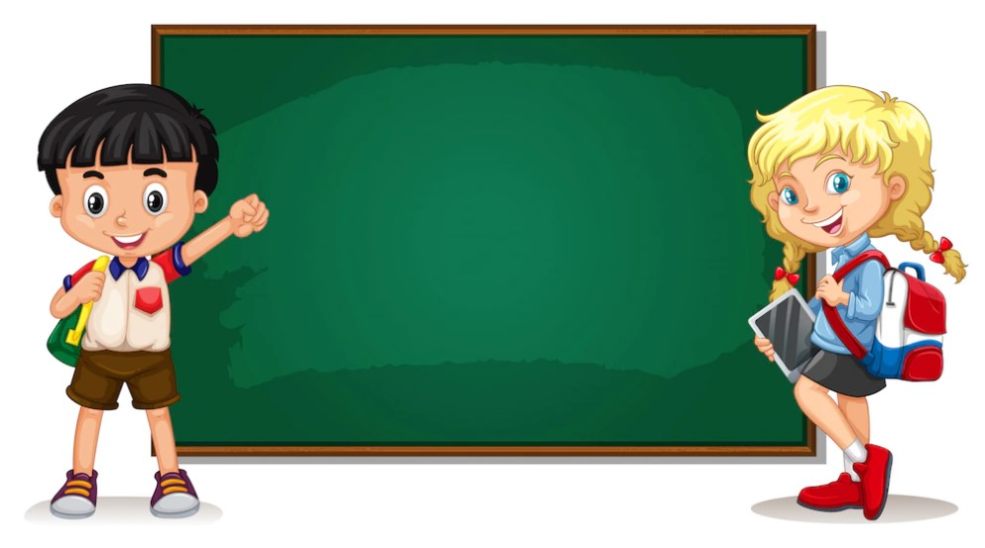

TRƯỜNG TIỂU HỌC TIÊN THANH
Lớp 3A
Năm học 2024-2025
GVCN: Lương Thị Hương Giang

Slide 2
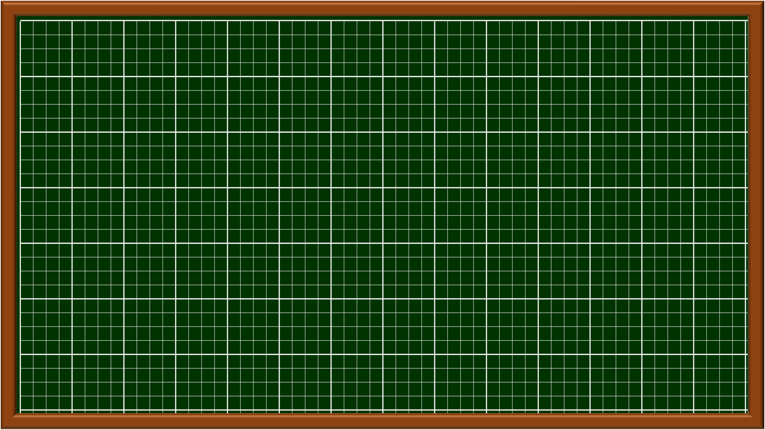
Thứ ba ngày 15 tháng 11 năm 2022
Toán

Slide 3

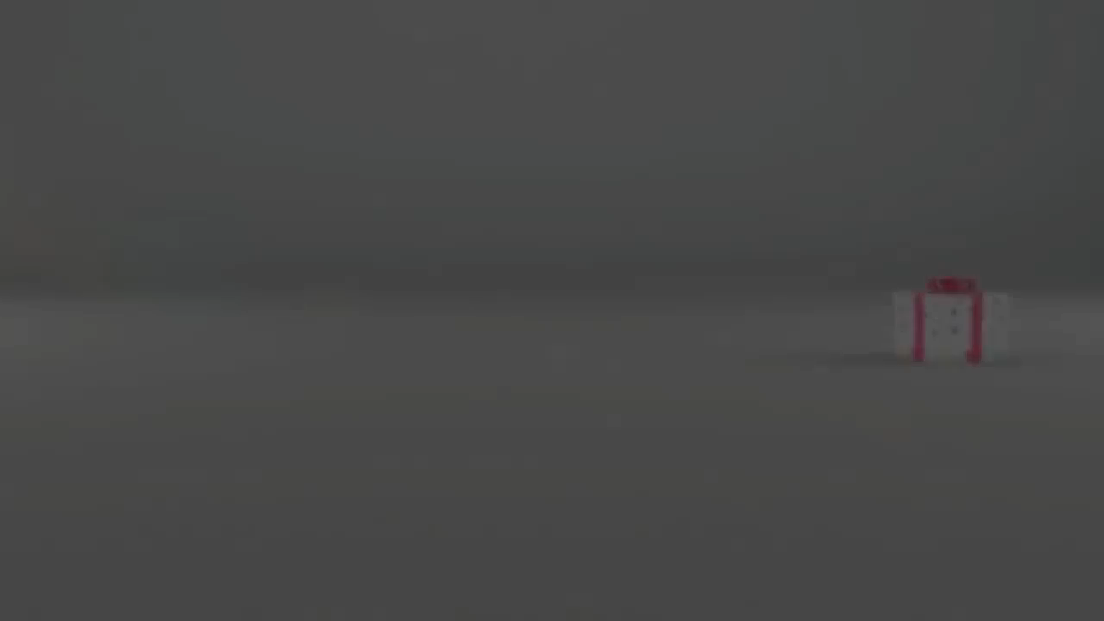
Lớp học của em
1. Múa hát về chủ đề “Vui đến trường”

Slide 4
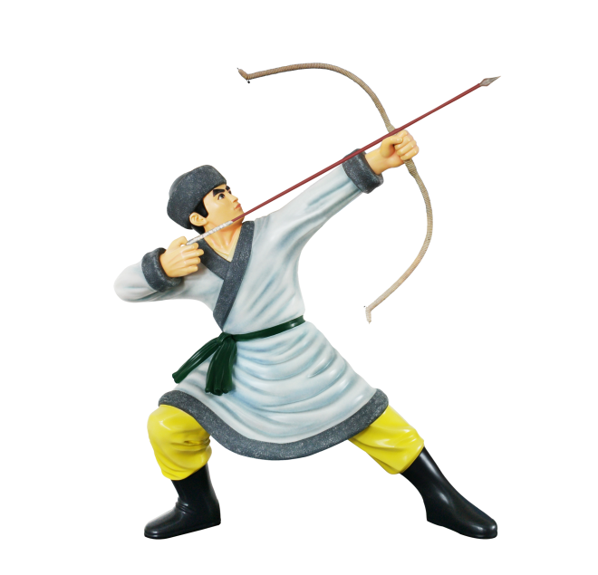

Trò chơi: Bắn Cung Tên

Slide 5




Tính nhanh: 19 : 2 = …
Đúng rồi
9 dư 1
Sai rồi
9 dư 2
Sai rồi
Sai rồi
8 dư 3
9

Slide 6

Tính nhanh: 43 : 7 = …
Sai rồi
6
Sai rồi
7
Đúng rồi
Sai rồi
6 dư 1
6 dư 3

Slide 7

Tính nhanh: 72 : 9 = …
Sai rồi
9 dư 2
Sai rồi
Sai rồi
9
8 dư 1
Đúng rồi
8

Slide 8

Tính nhanh: 58 : 7 = …
Sai rồi
Sai rồi
7
8 dư 1
Đúng rồi
8 dư 2
Sai rồi
8

Slide 9



Tính nhanh: 82 : 9 = …
Sai rồi
Đúng rồi
9
9 dư 1
Sai rồi
Sai rồi
9 dư 3
9 dư 2

Slide 10
Tính nhanh: 45 : 9 = …
Đúng rồi
5
Sai rồi
5 dư 2
Sai rồi
Sai rồi
5 dư 1
6

Slide 11
Tính nhanh: 55 : 9 = …
Sai rồi
6
Sai rồi
6 dư 2
Đúng rồi
Sai rồi
6 dư 1
5 dư 3

Slide 12
Tính nhanh: 32 : 4 = …
Sai rồi
Sai rồi
7
8 dư 1
Đúng rồi
8
Sai rồi
4

Slide 13
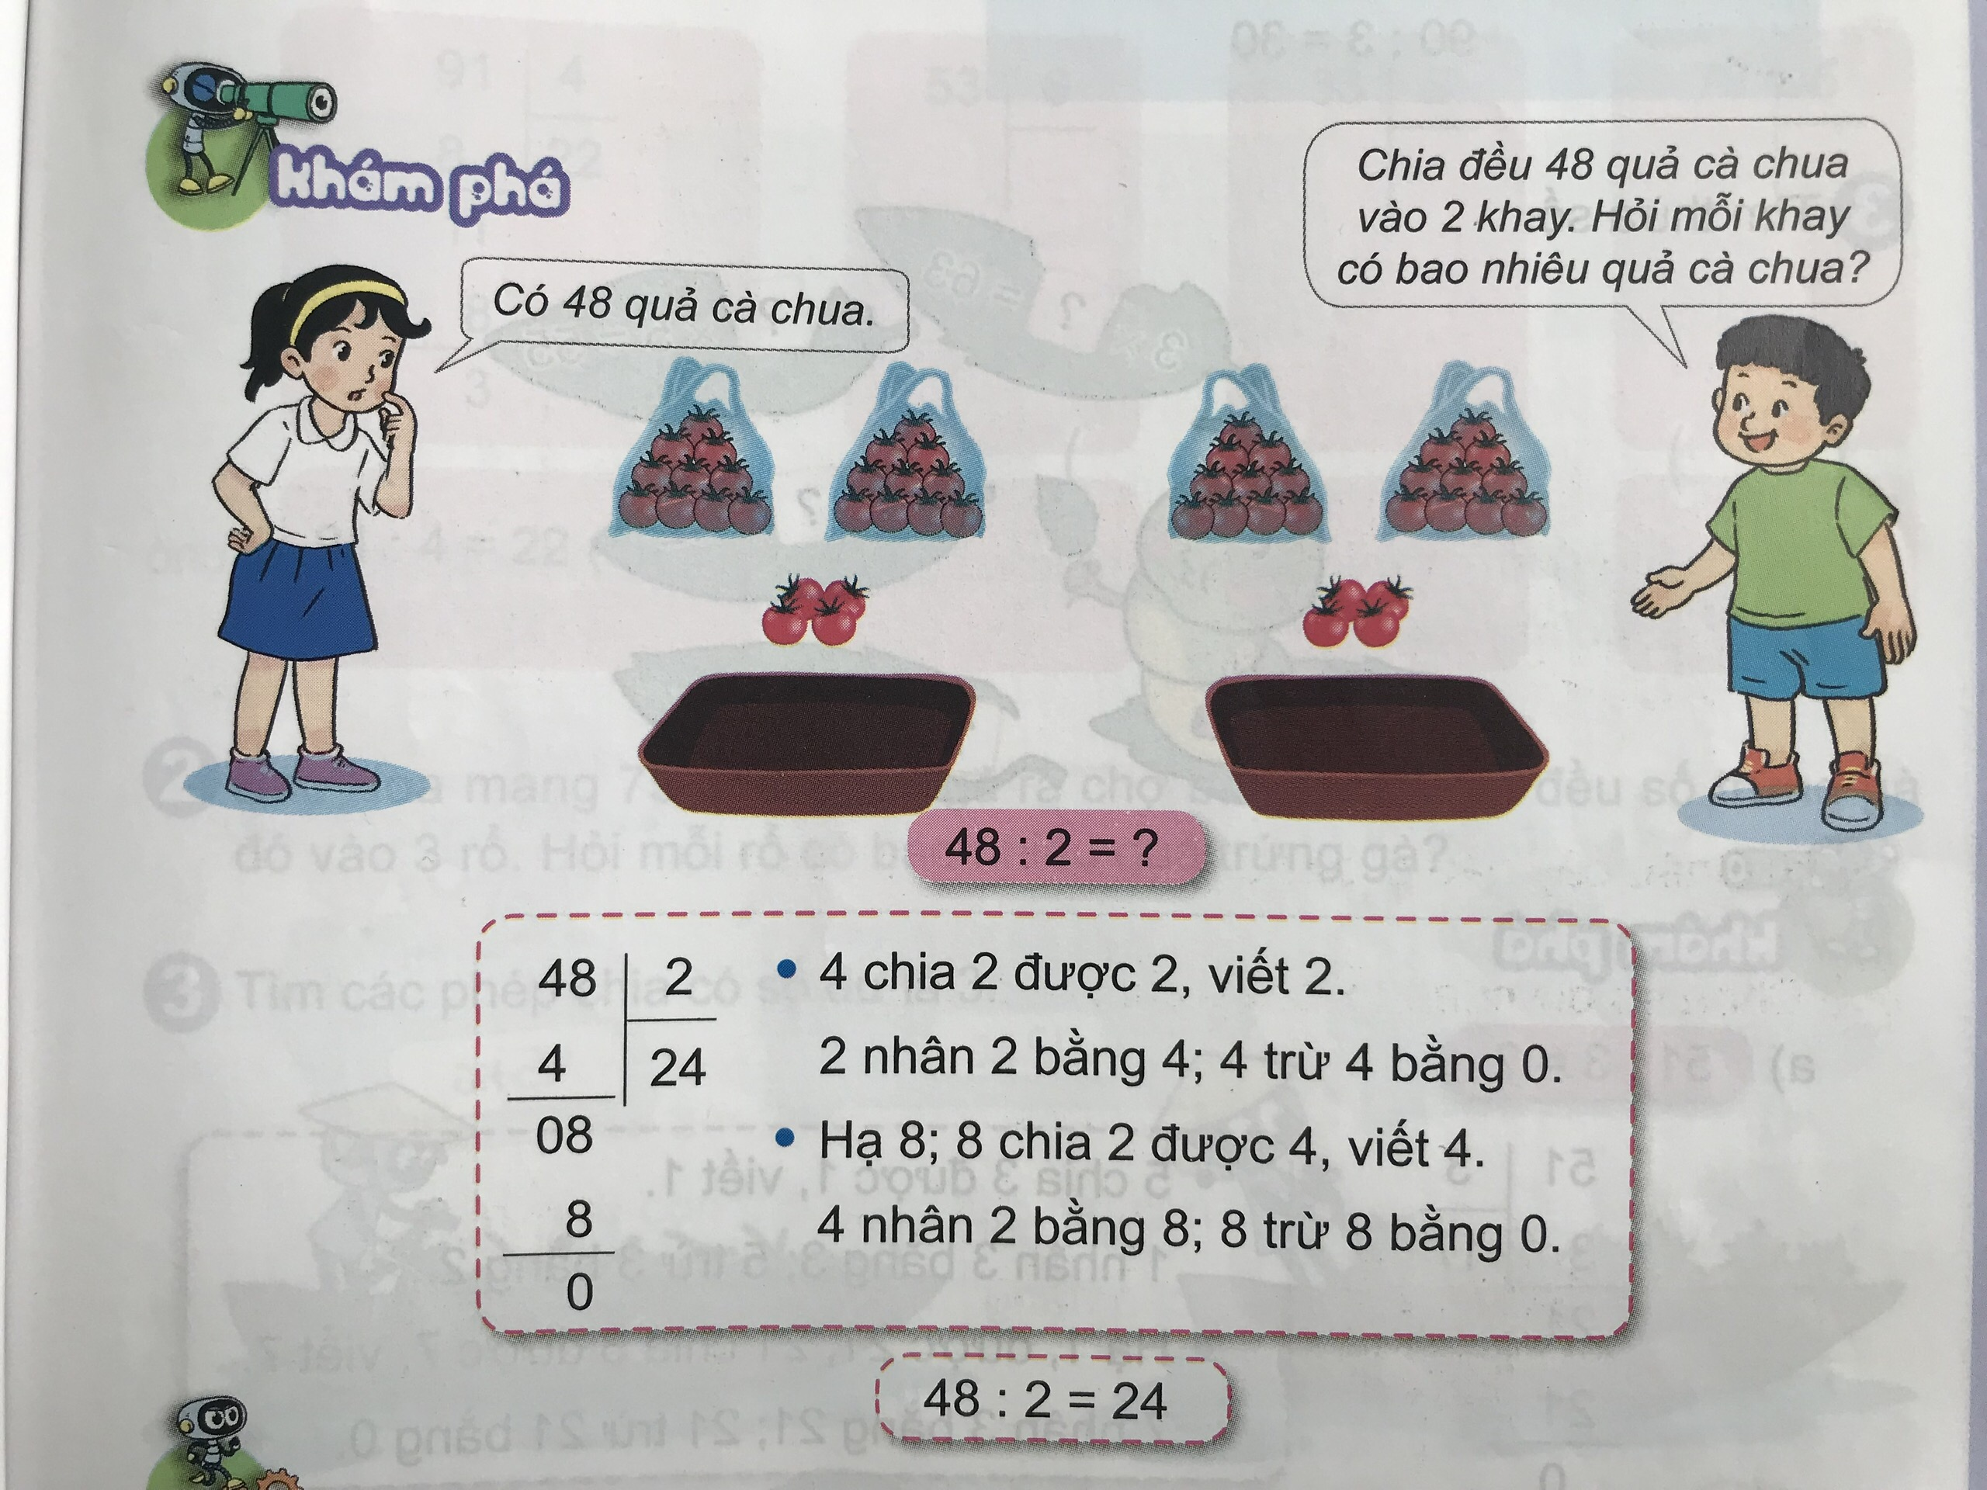
Cả lớp
48
2
4 chia 2 được 2, viết 2
4
2
4
2 nhân 2 bằng 4; 4 trừ 4 bằng 0
0
8
Hạ 8; 8 chia 2 được 4, viết 4
8
4 nhân 2 bằng 8; 8 trừ 8 bằng 0
0
48: 2 = 24

Slide 14



Bài giải
Mỗi khay có số quả cà chua là:
48: 2 = 24 (quả)
Đáp số: 24 quả cà chua

Slide 15

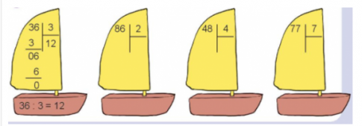
Cá nhân
1. Tính:
36
3
86
2
48
4
77
7
3
1
8
4
7
2
3
2
4
1
1
1
0
6
0
6
8
0
0
7
6
6
8
7
0
0
0
0
36: 3= 12
86: 2= 43
48: 4= 12
77: 7= 11

Slide 16
Nhóm đôi
2. Tính nhẩm (theo mẫu)
Mẫu: 90 : 3 = ?
Nhẩm : 9 chục : 3 = 3 chục
90 : 3=
30
60 : 2= 80 : 4=
90 : 9= 60 : 3=
30
20
10
20

Slide 17

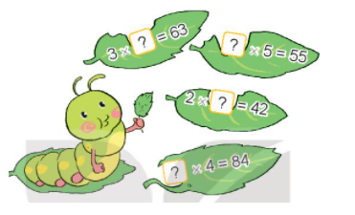
Nhóm bốn
3. Tìm thừa số
?
3 x 21 = 63
?
11 x 5 = 55
?
2 x 21 = 42
?
21 x 4 = 84

Slide 18



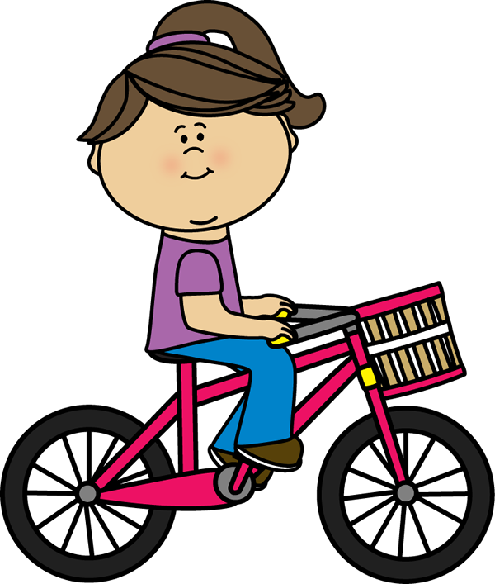
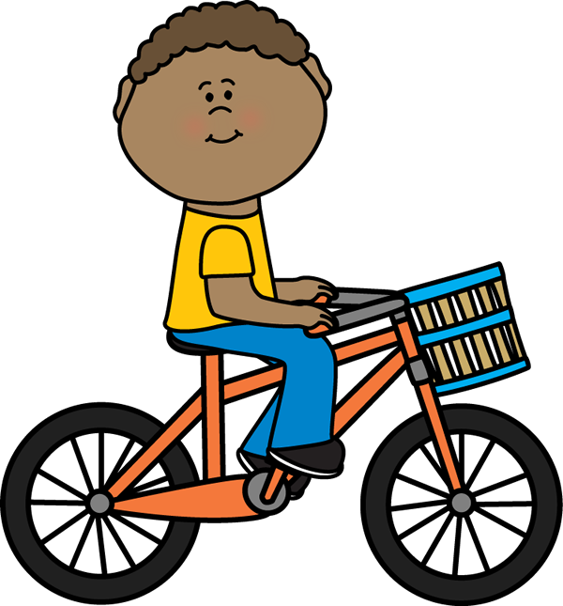
Trò chơi hứng táo
PLAY

Slide 19
11
19
24
2
4
15
12
37
12
20
14
13
64
42
23
86
7
24 : 2 =
1/20
next

Slide 20
24
46
25
6
13
23
23
26
37
7
51
12
14
42
23
4
11
46 : 2 =
2/20
next

Slide 21
10
5
28
59
8
94
13
37
11
13
20
9
42
12
23
3
7
39 : 3 =
3/20
next

Slide 22
11
10
12
59
38
11
26
72
37
7
13
42
15
64
23
86
5
55 : 5 =
4/20
next

Slide 23
Có tiền xài tết rồi em hé
exit

Slide 24


DẶN DÒ- NHẬN XÉT TIẾT HỌC

